Slide 1
Présentation au recrutement 2019
Projets
Expériences
CV
Formation
Contact

Slide 2
Réalisations 2018
Linux
Windows
Administration Serveurs
Formation
Expériences Professionnelles
Projets
Solutions
Budget professionnel
Développement: PHP
Javascript
Html et Css
SQL
Sauvegardes Systèmes Windows
Sauvegardes données perso
Sauvegardes Systèmes Linux
Installation CentOS
Installation Windows server 2012 R2
HTML CSS
SQL
Javascript
Bash
Tests Psychotechniques
Anglais

Slide 3
EXPERIENCES PROFESSIONNEL SECTEUR
Hotline et plateaux téléphonique
Informatique Réseaux et Programmation
Déploiement et assistance à l’utilisateur

Slide 4
Technicien back office Hotline Technique
ACTA Assistance (Lyon):
En lien avec les différentes société de réparation automobile. Gérer les demandes des assurés pour le traitement de leurs dossiers et pour la réparation de leurs véhicules dans le respect des délais. Assurer le service téléphonique, rédiger les demande clients traduire les fichiers des sociétaires allemand coopérer avec les différents collaborateurs de l'équipe et avec la hiérarchie
Mars - Juin – 2014

Slide 5
Chargé de clientèle en formation
SFR NUM2RICÂBLE (Lyon):
Formation interne aux Technique de vente, de commercialisation et de fidélisation pour les clients SFR Numéricâble. Présentation des gammes de produits et offres par un coach entreprise
Mars – 2017

Slide 6
Technicien Déploiement IT
XEFI Ingénierie (Lyon) :
Mission ponctuelle dans le cadre d'un accroissement temporaire d'activité pour les masters de progiciels , l'installation et le déploiement de postes utilisateurs en lien avec les directives de la Région Rhône Alpes / Auvergne pour le compte de la Société XEFI et Manpower Lyon IT dans des Lycées de la région.
Sept – Déc. – 2017

Slide 7
Technicien Support N1
FEU VERT ( Ecully) :
Intégration des équipes de support informatique de Niveau 1 Suite à une période de formation : Techniques et Métiers Emission et Prise d'appels dans le cadre de problématiques informatique par les utilisateurs de la société Feu Vert Relance suite anomalies constatée dans l'interface de gestion du système informatique des centres Autos Analyses des incidents Réseaux et Téléphonie TOIP (Nagios) Suivi du CA Astreintes.
Juil – Oct. – 2018

Slide 8
Technicien Informatique
BRAND France (France) :
Dans le cadre d'un projet de déploiement et de renouvellement de postes informatiques Préparation des postes avant déploiement. Tests des différents scripts de configuration Migration et sauvegardes des données utilisateurs Assistance aux utilisateurs de 1er Niveau Déplacements sur les différents sites de la société Collaboration avec les interlocuteurs
Nov. – Déc. – 2018

Slide 9
Technicien Infrastructure et Terminaux
Société AVA6 (Lachassagne) :
Dans le cadre du renforcement de son équipe, le Groupe FIRALP par l'intermédiaire de la société AVA6 fait appel à mes services en qualité de Technicien Support Niveau 1. - Gestion, Qualification, affectation des incidents transmis par l'intermédiaire de l'outil de tickets - Résolution de Niveau 1 des incidents rencontré par les utilisateurs Périmètre d'intervention Niveau 1 : - Incidents classiques ( Ordinateurs, Périphériques, Logiciel, Matériel ) - Problèmes de téléphonie fixe et mobile - Demande de droits et d'accès - Déclenchement d'incidents réseaux pour les site ( Supervision ) Collaboration avec les équipes support et infrastructure en fonction des problématiques rencontrées.
Fev. – Avr 2019

Slide 10
Formations et Diplômes 2018 Certifications LinkedIn Architecture Linux / Windows Server 2016 (Active Directory, Le Stockage, Les stratégies de groupe) / Le Monitoring Réseau (Nagios, Eyes of Network) / Wireshark / Exchange 2017 Certificat Ecole Supérieur De L’ingenerie Informatique Type : Réseaux Tcp/Ip / Sql Et Les Bases De Données relationnelles / Javascript (En Cours) / Architectures Réseaux (En Cours) 2015 Securite Hygiene Et Environnement Secteur Pharmaceutique 2013 Diplôme Niveau Iv Rncp Audiovisuel Grim-Edif 2006 Diplôme Niveau Iv Rncp Technicien Son Et Lumière Institut De Recherches Pédagogique Audiovisuel

Slide 11
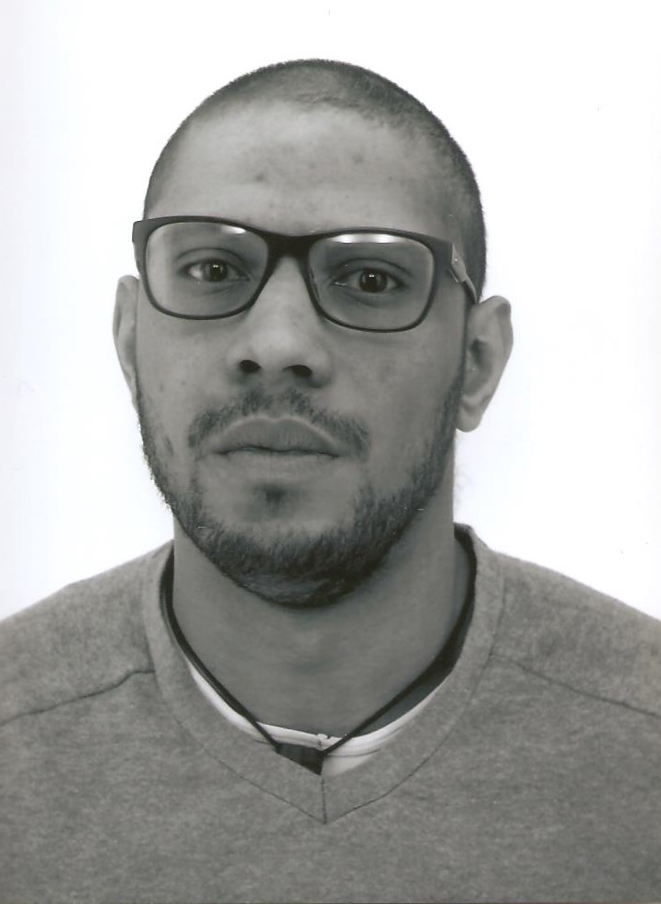
Contact :
BARGE PIERRE-HENRY
Charbonnières-les-Bains
36 Ans
TELEPHONE :
07 83 14 18 42
Email :
pierrehenrybarge@live.com
Permis B Véhiculé

